Slide 2
برنامه جامع "مهار، پایش، پیشگیری و کاهش سقط خودبه‌خودی جنین به‌صورت ادغام در شبکه بهداشت شامل آموزش عمومی اصلاح سبک زندگی و آسیب‌های وارده ناشی از تغذیه و داروها بر سلامت جنین“ مبتنی بر مراقبت‌های ادغام یافته در سطح اول ارایه خدمت شبکه خدمات جامع و همگانی سلامت و همکاری‌های بین بخشی
اداره سلامت مادران
مرکز جوانی جمعیت، سلامت خانواده و مدارس
معاونت بهداشت
وزارت بهداشت، درمان و آموزش پزشکی
آذرماه 1402

Slide 3
فهرست مطالب
تعاریف و اصطلاحات کلی برنامه
تکالیف و الزامات قانونی
چشم‌انداز، اهداف و گروه هدف برنامه
فرآیند ارایه مراقبت در سطح اول نظام شبکه
خدمات آموزشی-مراقبتی
همکاری‌های بین‌بخشی
شاخص‌های پایش برنامه

Slide 4
تعاریف و اصطلاحات کلی برنامه
سقط خودبه‌خود (Spontaneous Abortion): از اختلالات مراحل ابتدایی بارداری، به‌عنوان خاتمه یافتن خود‌به‌خود بارداری قبل از 22 هفته در غیاب معیارهای طبی انتخابی یا اقدامات جراحی برای پایان دادن به بارداری.
اصطلاح miscarriage: اغلب مترادفی برای سقط خود‌به‌خود است که متمایز کننده این‌گونه سقط‌ها از سقط‌هایی است با قصد پایان بخشیدن به بارداری (سقط عمدی یا القایی؛ Induced abortion) صورت می‌پذیرند.
سقط مکرر: از دست دادن دو یا بیش از دو بارداری پشت سرهم و/یا سابقه یک سقط بالای 10 هفته.

Slide 5
سقط خود‌به‌خود فراوانی
در کل، حدود 20% از زنان باردار تا قبل از هفته 20 بارداری درجاتی از خونریزی را تجربه خواهند کرد که به‌طور تخمینی نیمی از این بارداری‌ها به سقط خودبه‌خود ختم خواهند شد.
برآوردها مطرح می‌نمایند که حدود 11 تا 31% از بارداری‌های تشخیص داده شده، به سقط خود‌به‌خود می‌انجامند.
بیش از 80% سقط‌های خود‌به‌خود در 12 هفته اول بارداری اتفاق می‌افتند.
در حال حاضر، مطالعه جامع و کاملی به‌تفکیک استان‌های کشور در زمینه سقط خود به خود وجود ندارد؛ تنها نتایج برخی از مطالعات مقطعی در دسترس است:
نتایج مطالعه‌ مقطعی، سال 2020 بر روی 5.848 زن در بیمارستان‌های دانشگاه‌های علوم پزشکی شیراز :
فراوانی سقط‌های خود‌به‌خود، 1.8% اعلام شد.
مطالعه‌ایی در کرمان بر روی 1.020 زن طی سال 2016:
میزان سقط خود‌به‌خود به ازای هر 1.000 زن در سن باروری بین 11 تا 15 برآورد شد.
وضعیت مطالعات موجود در کشور و داده‌های جمع‌آوری شده از طریق سامانه‌ها در خصوص سقط‌های خود به خود مبین لزوم ایجاد نظامی منسجم برای جمعآوری داده‌های مرتبط و نیز انجام مطالعات به‌منظور استفاده در برنامه‌ریزی و سیاست‌گذاری‌های مبتنی بر شواهد است.

Slide 6
علل و عوامل تاثیرگذار بر سقط خود‌به‌خود
سه ماهه اول: شایع‌ترین علت اختلالات کروموزمی حدود 50% موارد سقط خود‌به‌خود در سه ماهه اول
سه ماهه دوم: شایع ترین علت بیماری‌های سیستمیک مادر، اختلالات جفتی و سایر اختلالات آناتومیک رحمی
بیماری های مادر شامل
اختلالات غدد درون ریز مانند کم کاری تیروئید، دیابت شیرین و ...
عفونت ها شامل تورچ، توکسوپلاسموزیس، روبلا، سیفلیس و ...
بیماری های ایمنولوژیک مانند بیماری های اتوایمیون
اختلالات رحمی مانند ناهنجاری های بدو تولد یا اکتسابی رحمی
برخی از داروها مانند رتینوئیدها، متوترکسات و ...
عوامل محیط و اجتماعی مانند مواجهه با تشعشعات، سموم، استرس، سوء مصرف مواد، استعمال سیگار و ...
اکثر سقط‌های زودهنگام از اختلالات ژنتیکی غالبا تصادفی نشات می‌گیرند،
اما احتمال دخالت یک علت تکراری و احتمالا قابل اصلاح در موارد زیر بیشتر است:
در زنانی که سقط مکرر (سقط متوالی 2 بار یا بیشتر) دارند و یا
در زنانی که در آنان سقط در هفته‌های بالاتر (بالاتر از 12-10 هفته) بارداری اتفاق می افتد،

Slide 7
تعاریف و اصطلاحات کلی برنامه- ادامه
انواع مداخلات: دو دسته کلی "خدمات آموزشی/مراقبتی" و "همکاری‌های بین‌بخشی".
گروه هدف خدمت: گروه‌های سنی "نوجوانان"، "جوانان"، "میانسالان"، و گروه‌های هدف خدمات مراقبت "پیش از بارداری"، "نیمه اول بارداری"، "مشاوره باروری سالم و فرزندآوری" و "دریافت کنندگان آموزش‌های هنگام ازدواج".
ارایه دهنده خدمت: کارکنان در سطح اول نظام ارایه خدمات سلامت شامل بهورز، مراقب سلامت، ماما/ماما مراقب و پزشک عمومی.
مکان ارایه خدمت: خانه‌های بهداشت، پایگاه سلامت/پایگاه پزشک عمومی خانواده و مرکز خدمات جامع سلامت شهری و روستایی (و عشایری در صورت وجود) در سراسر کشور.

Slide 8
تکالیف و الزامات قانونی
سیاست‌های کلی جمعیت، ابلاغی از سوی مقام معظم رهبری در سال 1393 در حوزه‌های سلامت، خانواده و جمعیت
تحکیم بنیان و پایداری خانواده با اصلاح و تکمیل آموزش‌های عمومی درباره اصالت کانون خانواده و فرزند پروری و با تأکید بر آموزش‌ مهارت‌های زندگی و ارتباطی و ارائه خدمات مشاوره‌ای بر مبنای فرهنگ و ارزش‌های اسلامی- ایرانی و توسعه و تقویت نظام تأمین اجتماعی، خدمات بهداشتی و درمانی و مراقبت‌های پزشکی در جهت سلامت باروری و فرزندآوری.
قانون حمایت از خانواده و جوانی جمعیت- ماده 55
وزارت بهداشت، درمان و آموزش پزشکی مکلف شده است "برنامه جامعی برای مهار، پایش، پیشگیری و کاهش سقط خود به خودی جنین، به صورت ادغام در شبکه بهداشت شامل آموزش عمومی اصلاح سبک زندگی و آسیب های وارده ناشی از تغذیه و داروها بر سلامت جنین" را اجرا نماید.
قانون برنامه پنج‌ساله ششم توسعه اقتصادی، اجتماعی و فرهنگی- ماده 76
رعایت سیاست‌های کلی جمعیت، سلامت مادر و کودک: کاهش عوارض ناشی از بارداری، سقط و زایمان.

Slide 9
چشم‌انداز اهداف گروه هدف
چشم انداز
تحقق بارداری سالم؛ سلامت مادر و جنین، از طریق اجرای برنامه جامع مهار، پایش، پیشگیری و کاهش موارد سقط خود به خودی جنین با تکیه بر اصلاح سبک زندگی و تغذیه سالم است.
هدف کلی
مهار کردن، پایش نمودن، پیشگیری کردن و کاهش دادن سقط خود به خودی جنین به‌صورت ادغام در شبکه بهداشت شامل آموزش عمومی اصلاح سبک زندگی و آسیب‌های وارده ناشی از تغذیه و داروها بر سلامت جنین و تشخیص و درمان بیماری‌های موثر بر رخداد سقط خود به خودی جنین مانند کم‌کاری تیروئید و دیابت.
اهداف اختصاصی
هدف اول – ارتقای خدمات/مراقبت‌های پیش از بارداری به منظور پیشگیری از سقط خود به خودی جنین؛
هدف دوم – ارتقای خدمات/مراقبت‌های نیمه اول بارداری به منظور پیشگیری از سقط خود به خودی جنین؛
هدف سوم- ارتقای خدمات/مراقبت‌های گروه‌های سنی از نوجوانی تا میانسالی؛
هدف چهارم- تقویت نظام جمع‌آوری اطلاعات مرتبط با سقط خود به خودی جنین و متغیرهای تاثیرگذار بر آن به‌منظور پایش برنامه.
گروه هدف
کلیه زنان و مردان در سنین باروری_ متاهل و غیر متاهل:
دختران و پسران نوجوان (از 12 سال تا 17 سال و 11 ماه و 29 روز )؛
دختران و پسران جوان (18 سال تا 29 سال و 11 ماه و 29 روز)؛
مادران باردار؛
زنان و مردان میانسال (30 سال تا 53 سال و 11 ماه و 29 روز) .
مراقبت‌های معمول گروه سنی؛
مراقبت‌های پیش از بارداری؛
مراقبت‌های نیمه اول بارداری؛
مراقبت‌های ادغام یافته ازدواج، باروری سالم و فرزندآوری.

Slide 10
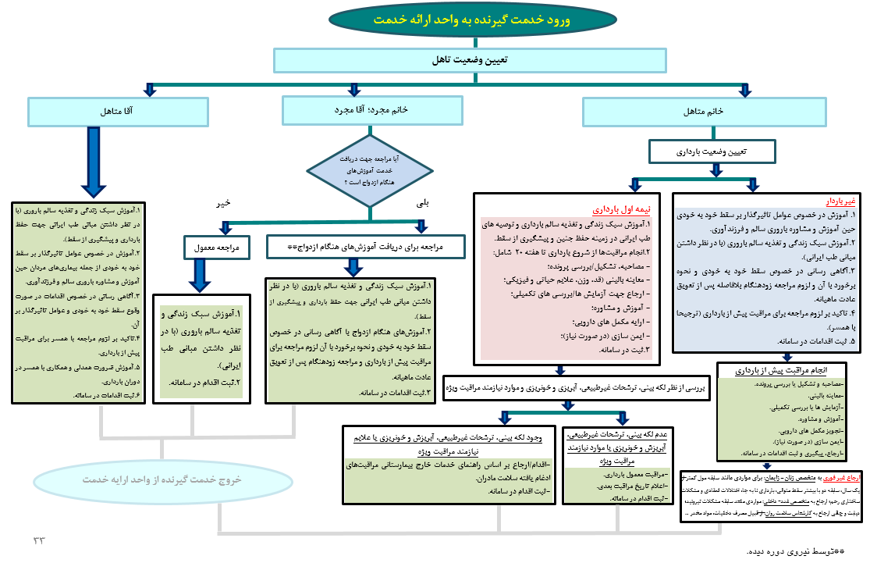
فرآیند ارایه مراقبت پیشگیری از سقط خود به خودی جنین، به صورت ادغام در سطح اول شبکه بهداشت- ماما/ پزشک عمومی

Slide 11
خدمات آموزشی- مراقبتی
مراقبت پیش از بارداری

Slide 12
زمان مراقبت نوع مراقبت | مراقبت پيش از بارداري (توسط ماما/پزشک عمومی)
مصاحبه و تشكيل يا بررسي پرونده | - تشکیل پرونده، وضعیت فعلی، سابقه بارداري، سقط (خصوصا سابقه سقط مکرر) و زايمان قبلي. - بررسی از نظر بيماري و ناهنجاری (خصوصا ناهنجاری های مادرزادی و اکتسابی رحم). -بررسی از نظر رفتارهای پرخطر. -شناسایی بیماری زمینه ایی که ارتباط با سقط دارد مانند دیابت کنترل نشده (آشکار یا بارداری)، بیماری روماتیسمی، عفونت های مثل مالاریا و HIV، بیماری قلبی، فشارخون یا فشارخون بارداری، تنفسی، تیروئید، کبدی و کلیوی. -سابقه مصرف داروهای ضد افسردگی و سایر داروهای مصرفی در چند ماه اخیر توسط زنان در سنین باروری از جمله راکوتان، MTX ، ... و نیز انجام این بررسی در همسران آنان (در صورت کاربرد) خصوصا در طی 5 تا 6 ماه گذشته. -غربالگری اولیه مصرف دخانیات توسط بیمار یا اطرافیان، الکل و مواد محرک مخدر. -تعیین محل زندگی و محل کار از نظر -آلودگی هوا و محیط (شامل مونوکسیدکربن، فلزات سنگین، ارگانوکلرین، NO2، So2 و ازن). -تحصیلات مادر. -شغل مادر و همسر (در صورت کاربرد).
معاينه باليني | - اندازه گيري قد و وزن و تعيين نمايه توده بدني. - علائم حياتي. - معاينه فيزيكي (چشم، دهان و دندان، تیروئید، قلب، ریه، پوست، پستان، اندام، لگن، رحم و ضمایم). -غربالگری زنان از طریق معاینه از نظر عفونت واژینال.
آزمايش ها يا بررسي تكميلي | CBC,TSH, FBS و HBsAg. پاپ اسمير و تيتر آنتی بادی ضد سرخجه (در صورت نیاز) . HIV و VDRL (در صورت داشتن رفتارهای پرخطر).

Slide 13
زمان مراقبت نوع مراقبت | مراقبت پيش از بارداري (توسط ماما/پزشک عمومی)
آموزش و مشاوره | - بهداشت فردي، روان، جنسي، دهان و دندان. - تغذيه/ مكمل هاي دارویی و داروها. -عوارض مصرف دخانیات، الکل و مواد محرک و مخدر. -سبک زندگی سالم با تاکید بر آموزه‌های طب ایرانی مرتبط با حفظ جنین و پیشگیری از سقط. - تاريخ مراجعه بعدي. - یادآور گردد که در صورت قطع قاعدگی جهت تایید بارداری مراجعه کنند تا در صورت تشخیص، مراقبت دوران بارداری از هفته 4 شروع شود. تشخيص بارداري مي‌تواند با آزمايش ادرار، خون (در ابتدای حاملگی) و يا سونوگرافي باشد. - به مادر آموزش دهید که برای یک بار سقط خود به خود، بررسی خاصی نیاز نیست و هر زمانی که از نظر روحی آمادگی دارد می تواند باردار شود.
مکمل های دارویی | اسید فولیک. توصیه به مصرف ویتامین D به میزان 50.000 واحد ماهیانه.
ايمن سازی (در صورت نیاز) | سرخجه، هپاتيت، توأم.

Slide 14
ارجاع به سطح بالاتر در مراقبت پیش از بارداری
خدمت | ارجاع دهنده | دلیل ارجاع | ارجاع به | اقدامات پس از ارجاع توسط ارجاع دهنده
مراقبت پیش از بارداری | ماما، پزشک عمومی | -ناهنجاری دستگاه تناسلی (رحم دو شاخ، رحم سپتوم دار، ...)؛ -سابقه مصرف داروهای ضد افسردگی و سایر داروهای مصرفی در چند ماه اخیر توسط زنان در سنین باروری از جمله راکوتان، MTX ، ... و نیز انجام این بررسی در همسران آنان خصوصا در طی 5 تا 6 ماه گذشته؛ - سابقه یک سقط بالای 10 هفته یا سابقه دو و بیش از دو سقط مکرر. توجه: سایر ارجاعات و پیگیری‌ها در این سطح مطابق راهنمای مراقبت‌های ادغام یافته سلامت مادران. | متخصص زنان- زایمان، پریناتولوژیست و در صورت نیاز به متخصص مربوط به بیماری زمینه‌ایی و ... | -پیگیری نتیجه ارجاع -ثبت نتایج در سامانه

Slide 15
خدمات آموزشی- مراقبتی
مراقبت نیمه اول بارداری

Slide 16
زمان مراقبت نوع مراقبت | مراقبت 1-0 از زمان تشخیص بارداری تا 5 هفته و 6 روز (توسط ماما/پزشک عمومی) | مراقبت 1 هفته 6 تا 10 | مراقبت 2 هفته 16 تا 20
مصاحبه و تشكيل يا بررسي پرونده | -تشكيل پرونده، وضعیت بارداری فعلی و سقط قبلی، بارداري و زايمان قبلي، بيماري و ناهنجاری مرتبط با سقط، رفتارهاي پر خطر. -سوال در مورد لکه بینی، ترشح عفونی، ترشح زیاد ، آبریزی، درد زیر شکم. -غربالگری اولیه مصرف دخانیات، الکل و مواد محرک و مخدر. -ارزیابی تغذیه. -مصرف مکمل هاي غذايي و داروها. -علائم نیازمند مراقبت ویژه بارداری. | - تشكيل یا بررسی پرونده، آشنایی با وضعیت و شکایات مادر، -سوال در مورد لکه بینی، ترشح عفونی، ترشح زیاد، آبریزش، درد زیر شکم. -رفتارهای پرخطر. -غربالگری اولیه مصرف دخانیات، الکل و مواد محرک و مخدر. - تغذيه و مصرف دارو و مکمل هاي غذايي. - علائم نیازمند مراقبت ویژه بارداری. | -بررسی پرونده و آشنایی با وضعیت مادر. - سوال در مورد لکه بینی، ترشح عفونی، ترشح زیاد، آبریزش، درد زیر شکم. - شكايت های شايع و علائم نیازمند مراقبت ویژه بارداری. -غربالگری اولیه مصرف دخانیات، الکل و مواد محرک و مخدر. -رفتارهای پرخطر. - مصرف مکمل هاي غذايي و دارو.
معاينه باليني | -علائم حياتي. -معاينه فيزيكي (چشم، دهان و دندان، تیروئید، قلب، ریه، پوست، پستان، اندام-واریس). | - اندازه گيري قد و وزن و تعيين نمايه توده بدني. - علائم حياتي. - معاينه فيزيكي (چشم، پوست، اندام-واریس، دهان و دندان). | - اندازه گيري وزن، علائم حياتي. - معاينه فيزيكي (چشم، پوست، اندام-واریس، دهان و دندان). - صداي قلب جنين. - ارتفاع رحم.
آزمايش‌ها يا بررسي تكميلي | -آزمایشhCG-β . در صورت وجود نتیجه سونوگرافی مبنی بر بارداری طبیعی شامل دیدن کیسه (ساک) بارداری، بارداری داخل رحم و عدم وجود مول، نیاز به آزمایشhCG-β در این مراقبت نمی‌باشد. -آزمایش GCT جهت افراد در معرض ابتلا به دیابت. | CBC, BG, Rh, FBS, U/A, U/C,BUN, Crea, HBsAg HIV,* VDRL ، نوبت اول كومبس غير مستقيم (در مادر Rh منفي پس از اطلاع از مثبت بودن Rh همسر)، TSH (حتی در صورت انجام در پیش از بارداری) -سونوگرافی -برای افراد در معرض ابتلا به دیابت در صورتیکه در مراقبت اول آزمایش GCT انجام نشده است، در این مراقبت انجام شود. | -سونوگرافی در هفته 16 تا 18 بارداری.
افراد در معرض خطر دیابت:
شاخص توده بدنی بیش‌تر از 30 قبل از بارداری، سابقه دیابت در اقوام درجه یک، سابقه دیابت در بارداری قبلی، افراد مبتلا به سندرم تخمدان پلی کیستیک (PCO)، سابقه قبلی ماکروزومی (نوزاد با وزن بیش از 4.500 گرم در بدو تولد یا بالای صدک 90)، سابقه مرده زایی، سقط، سابقه بیماری طبی مرتبط با دیابت و مصرف کورتیکواستروئیدها
نکته 1: در صورتی‌که GCT برای افراد در معرض دیابت در مراقبت هفته 4 تا قبل از هفته 6 انجام نشده است، در اولین مراقبت‌ بعدی در طی نیمه اول بارداری انجام شود.
نکته 2: GCT پس از یک ساعت از مصرف 50 گرم گلوكز خوراكي انجام می‌شود. میزان (cut-off) مساوی و بالاتر از 140 میلی‌گرم بر دسی‌لیتر این تست نیاز به ارجاع غیر فوری به متخصص زنان یا داخلی- غدد دارد.

Slide 18
زمان مراقبت نوع مراقبت | مراقبت 1-0 از زمان تشخیص بارداری تا 5 هفته و 6 روز (توسط ماما/پزشک عمومی) | مراقبت 1 هفته 6 تا 10 | مراقبت 2 هفته 16 تا 20
آموزش و مشاوره | -بهداشت فردي، روان، جنسي، دهان و دندان. -تغذيه/ مكمل هاي دارویی و دارو. -علائم نیازمند مراقبت ویژه بارداری/ شكايت های شايع. -سبک زندگی سالم با تاکید بر آموزه‌های طب ایرانی در خصوص حفظ جنین و پیشگیری از سقط. -تاريخ مراجعه بعدي. | -بهداشت فردي، روان، جنسي، دهان و دندان. - تغذيه/ مكمل هاي دارویی و دارو. - علائم نیازمند مراقبت ویژه بارداری/ شكايت های شايع. -سبک زندگی سالم با تاکید بر آموزه‌های طب ایرانی در خصوص حفظ جنین و پیشگیری از سقط. - تاريخ مراجعه بعدي. | - بهداشت فردي، روان، دهان و دندان. - تغذيه/ مكمل هاي دارویی و دارو. - علائم نیازمند مراقبت ویژه بارداری/ شكايت های شايع. - عوارض مصرف سیگار، مواد افیونی، الکل . - توصیه به شرکت در کلاس آمادگی زایمان. - تاريخ مراجعه بعدي.
مکمل‌های دارویی | اسید فولیک (از ابتدای بارداری تا پایان بارداری (در صورتی که قرص یا کپسول مولتی ویتامین دارای 400 میکرو گرم اسید فولیک است، نیاز به ادامه تجویز قرص اسید فولیک به صورت جداگانه از شروع هفته 16 تا پایان بارداری نیست)، آهن و مولتي ويتامين مينرال (از شروع هفته 16 بارداری تا پایان بارداری)، ویتامین D (از ابتدا تا پایان بارداری).
ايمن سازی | توأم (بهترین زمان 27 تا 36 بارداری)، آنفلوآنزا (با ارجحیت در فصول پاییز و زمستان) – ایمونوگلوبولین ضد دی از هفته 28 تا 34 بارداری (در صورت نياز) .

Slide 19
ارجاعات مراقبت نیمه اول بارداری
خدمت | ارجاع دهنده | دلیل ارجاع | ارجاع به | اقدامات پس از ارجاع توسط ارجاع دهنده
مراقبت نیمه اول بارداری | ماما، پزشک عمومی | - سابقه یک سقط بالای 10 هفته یا سابقه دو و بیش از دو سقط مکرر؛ - لکه بینی، ترشح عفونی، ترشح زیاد، آبریزی، درد زیر شکم به‌ویژه با علائم تندرنس و ریباند شکم، یا درد گردن یا شانه یا دردهای کرامپی و یا علایم حیاتی ناپایدار در مراقبت هفته 4 تا قبل از هفته 6 بارداری؛ - لکه بینی و علائم حیاتی پایدار در مراقبت هفته 4 تا قبل از هفته 6 بارداری؛ -در صورت نتایج مختل برای آزمایش GCT. توجه: سایر ارجاعات و پیگیری‌ها در این سطح مطابق راهنمای مراقبت‌های ادغام یافته سلامت مادران | -ارجاع به پریناتولوژیست/یا متخصص زنان- زایمان در صورت سابقه سقط (های قبلی). - در صورت لکه بینی، ترشح عفونی، ترشح زیاد ، آبریزی، درد زیر شکم به ویژه با علائم تندرنس و ریباند شکم، یا درد گردن یا شانه یا دردهای کرامپی و ... با علایم حیاتی ناپایدار اقدامات/ارجاعات کاملا مطابق راهنمای مراقبت‌های ادغام یافته سلامت مادران است. -در لکه بینی و علائم حیاتی پایدار، اقدامات/ارجاعات کاملا مطابق راهنمای مراقبت‌های ادغام یافته سلامت مادران است. -در موارد نتایج مختل آزمایش GCT ارجاع غیر فوری به متخصص زنان یا داخلی- غدد. | -پیگیری نتیجه ارجاع -ثبت نتایج در سامانه
نکته: اقدامات در موارد سقط مکرر (دو یا بیش از دو سقط) که در حدود 3 درصد از زوج های در سن باروری رخ می‌دهد در سطح بیمارستانی عمدتا شامل موارد زیر است که لازم است نتیجه این بررسی‌ها توسط ماما-پزشک عمومی پیگیری و در سامانه ثبت شوند:
بررسی آنومالی رحم و طول سرویکس از طریق سونوگرافی
بررسی ترومبوفیلی از قبیل بررسی بیماری‌های زمینه‌ ایی، بررسی آنتی فسفولیپیدها، آنتی کاردیولیپین و پروتئین s و ...
بررسی موارد مشکلات ژنتیکی
اما لازم به ذکر است که در بیش از 50 درصد موارد سقط مکرر بدون توضیح باقی می‌مانند.

Slide 20
خدمات آموزشی
گروه‌های سنی

Slide 21
گروه سنی نوجوانان
گروه هدف: کلیه نوجوانان (دختر و پسر) از 12 سال تا 18 سال (یعنی 17 سال و 11 ماه و 29 روز).
خدمت: آموزش سالیانه در
 طی یکی از مراقبت‌های معمول در نظام شبکه؛ از جمله تشکیل پرونده.
 مدارس تحت پوشش.
در طی این خدمت، در صورتی‌که
خدمت گیرنده متاهل (زن غیر باردار یا مرد)
آموزش سبک زندگی و تغذیه سالم در جهت حفظ توان بارداری و پیشگیری از بروز اختلالات بارداری
(سقط خود به خود جنین)؛
آگاهی رسانی در خصوص سقط خود به خود و نحوه برخورد با آن و لزوم مراجعه زودهنگام بلافاصله پس از تعویق عادت ماهیانه؛
تاکید به آقایان در مورد ضرورت همدلی و همکاری با همسر در دوران بارداری.
خدمت گیرنده مجرد
تا هماهنگی با وزارت آموزش و پرورش به تعویق افتد.
آموزش در مدارس تحت پوشش
تا هماهنگی با وزارت آموزش و پرورش به تعویق افتد.

Slide 22
گروه سنی جوانان
گروه هدف: کلیه جوانان (زن و مرد)، 18 سال تا 30 سال (29 سال و 11 ماه و 29 روز).
خدمت: آموزش سالیانه در طی یکی از مراقبت‌های معمول در نظام شبکه؛ از جمله تشکیل پرونده.
در طی این خدمت، در صورتی‌که
خدمت گیرنده متاهل (زن غیر باردار و مرد)
آموزش سبک زندگی و تغذیه سالم در جهت حفظ توان بارداری و پیشگیری از بروز اختلالات بارداری (سقط خود به خود جنین)؛
آگاهی رسانی در خصوص سقط خود به خود و نحوه برخورد با آن و لزوم مراجعه زودهنگام بلافاصله پس از تعویق عادت ماهیانه؛
تاکید به آقایان در خصوص ضرورت همدلی و همکاری با همسر در دوران بارداری.
خدمت گیرنده مجرد
آموزش سبک زندگی و تغذیه سالم با تاکید بر آموزه‌های طب ایرانی در جهت حفظ توان بارداری و پیشگیری از اختلالات بارداری (سقط خود به خود جنین)- ویژه جوانان و میانسالان مجرد.

Slide 23
گروه سنی میانسالان
گروه هدف: کلیه میانسالان (زن و مرد)، 30 سال تا 54 سال (53 سال و 11 ماه و 29 روز).
در صورتی‌که فرد از سن باروری خارج شده است، خدمتی در این زمینه ارایه نمی‌گردد.
خدمت: آموزش سالیانه در طی یکی از مراقبت‌های معمول در نظام شبکه؛ از جمله تشکیل پرونده.
در طی این خدمت، در صورتی‌که
خدمت گیرنده متاهل (زن غیر باردار و مرد)
آموزش سبک زندگی و تغذیه سالم در جهت حفظ توان بارداری و پیشگیری از بروز اختلالات بارداری (سقط خود به خود جنین)؛
آگاهی رسانی در خصوص سقط خود به خود و نحوه برخورد با آن و لزوم مراجعه زودهنگام بلافاصله پس از تعویق عادت ماهیانه؛
تاکید به آقایان در خصوص ضرورت همدلی و همکاری با همسر در دوران بارداری.
خدمت گیرنده مجرد
آموزش سبک زندگی و تغذیه سالم با تاکید بر آموزه‌های طب ایرانی در جهت حفظ توان بارداری و پیشگیری از اختلالات بارداری (سقط خود به خود جنین)- ویژه جوانان و میانسالان مجرد.

Slide 24
در طی آموزش باروری سالم و فرزندآوری
گروه هدف: همان گروه هدف در آموزش باروری سالم و فرزندآوری
خدمت: آموزش
آموزش سبک زندگی و تغذیه سالم در جهت حفظ توان بارداری و پیشگیری از اختلالات بارداری (سقط خودبه‌خود جنین)؛
آگاهی رسانی در خصوص سقط خود به خودی و نحوه برخورد با آن و لزوم مراجعه زودهنگام بلافاصله پس از تعویق عادت ماهیانه؛
تاکید به آقایان در خصوص ضرورت همدلی و همکاری با همسر در دوران بارداری.
در طی آموزش‌های هنگام ازدواج
گروه هدف: همان گروه هدف در آموزش‌های هنگام ازدواج می‌باشد.
خدمت: آموزش
آموزش سبک زندگی و تغذیه سالم در جهت حفظ توان بارداری و پیشگیری از اختلالات بارداری (سقط خودبه‌خود جنین)؛
آگاهی رسانی در خصوص سقط خود به خودی و نحوه برخورد با آن و لزوم مراجعه زودهنگام بلافاصله پس از تعویق عادت ماهیانه؛
تاکید به آقایان در خصوص ضرورت همدلی و همکاری با همسر در دوران بارداری.

Slide 26
همکاری‌های بین بخشی

Slide 27
سطوح همکاری
دو سطح کلی
ملی
همکاری بین معاونت‌ها/ادارات/دفاتر و مراکز وزارت بهداشت (درون‌بخشی)
همکاری با سایر نهادها و سازمان‌های خارج از وزارت بهداشت (برون‌بخشی) از طریق
◆ شورایعالی سلامت و امنیت غذایی با هماهنگی و همکاری مرکز جوانی جمعیت، سلامت خانواده و مدارس معاونت بهداشت
■ سیاستگذاری در زمینه کاهش آلاینده های محیطی، مواد غذایی، عوامل اقتصادی و اجتماعی تاثیرگذار بر سقط خود به خودی.
■ تصویب برنامه‌ها، بخش‌نامه‌ها، مصوبات و تدابیر بخشی و فرابخشی برای اجرای سیاست‌های مرتبط با پیشگیری، مهار و کاهش موارد سقط خود به خودی جنین.
■ تصویب استانداردهای مرتبط از جمله در خصوص مواد غذایی خصوصا مواد غذایی تراریخته.
■ تصویب ساز و کارهای پایش و نظارت بر اجرای مصوبات از جمله برنامه‌ها.
■ ایجاد هماهنگی بین سازمان‌ها و نهادهای تاثیرگذار و نیز متناظرهای استانی.
دانشگاهی
همکاری بین معاونت‌ها/ادارات/دفاتر دانشگاه‌های علوم پزشکی و خدمات بهداشتی درمانی
در سطح استان‌ها و شهرستان‌ها از طریق
 کارگروه تخصصی سلامت و امنیت غذایی استان/شهرستان با هماهنگی و همکاری گروه جوانی جمعیت، سلامت خانواده و مدارس معاونت بهداشتی دانشگاه
 تصویب برنامه‌ها، بخش نامه‌ها، مصوبات و تدابیر بخشی و فرابخشی برای اجرای سیاست‌های مرتبط با پیشگیری، مهار و کاهش موارد سقط خود به خودی جنین بر اساس اولویت‌های استانی/شهرستانی.
 تصویب ساز و کارهای پایش و نظارت بر اجرای مصوبات از جمله برنامه‌ها.
 ایجاد هماهنگی بین معاونت‌های مختلف دانشگاه علوم پزشکی و خدمات بهداشتی درمانی، سازمان‌ها و نهادهای تاثیرگذار در زمینه اجرای مصوبات کشور مرتبط.
 نظارت بر فعالیت‌های بین بخشی در سطح جامعه (روستا و شهر).
 ارایه گزارش به شورایعالی سلامت و امنیت غذایی کشور، کمیته پایش برنامه و گروه جوانی جمعیت، سلامت خانواده و مدارس معاونت بهداشتی دانشگاه.

Slide 28
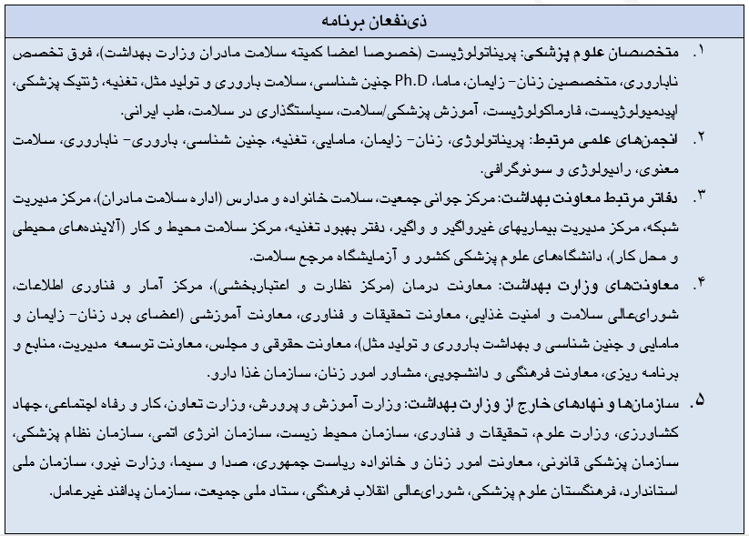
نمونه‌ایی از ذی‌نفعان در همکاری‌های بین‌بخشی

Slide 29
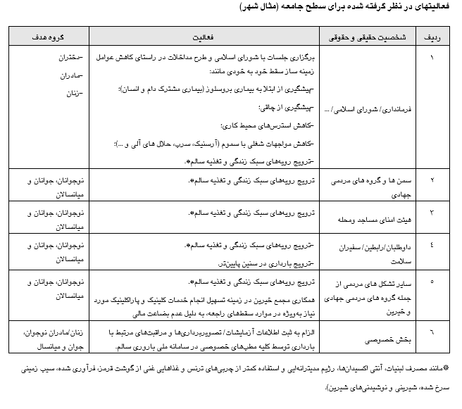
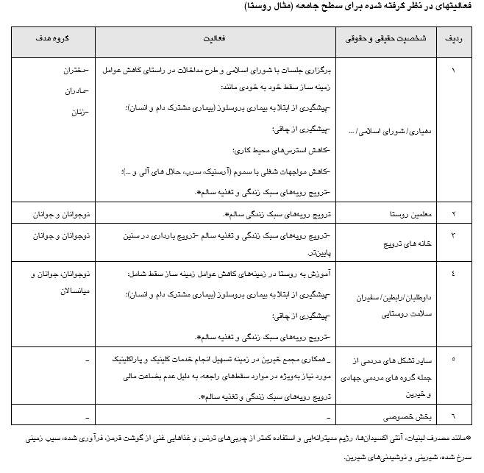

Slide 30
پایش برنامه و شاخص‌ها

Slide 31
پایش برنامه شرح وظایف کمیته پایش
پایش برنامه: بر اساس فرآیندها و خدمات تدوین شده در این برنامه.
مسئول پایش در سطح کشور: کمیته پایش در سطح وزارت بهداشت، درمان و آموزش پزشکی به ریاست مدیرکل مرکز جوانی جمعیت، سلامت خانواده و مدارس معاونت بهداشت.
اعضای این کمیته: (1) اداره سلامت مادران و اداره جوانی جمعیت، مرکز جوانی جمعیت، سلامت خانواده و مدارس معاونت بهداشت، (2) مرکز مدیریت شبکه، (3) دفتر طب ایرانی و مکمل، (4) دفتر بهبود تغذیه، (5) مرکز سلامت محیط و کار، (6) معاونت تحقیقات و فناوری، (7) معاونت آموزشی، (8) مرکز مدیریت آمار و فناوری، (9) معاونت درمان، (10) شورایعالی سلامت و امنیت غذایی کشور.
متناظر این نمایندگان در سطح دانشگاه، به عنوان اعضای کمیته پایش دانشگاهی خواهند بود.
شرح وظایف کمیته:
طراحی سیاست کلی پایش برنامه جامع مهار، پایش، پیشگیری و کاهش سقط خود به خودی جنین.
تدوین فرآیند اجرایی پایش برنامه جامع مهار، پایش، پیشگیری و کاهش سقط خود به خودی جنین.
احصا و رصد شاخص‌های اجرایی در سطح اول نظام ارایه خدمت شبکه.
احصا و رصد شاخص‌های بین بخشی.
تهیه گزارش برای ارایه به نهادهای نظارتی و بالا دستی.

Slide 32
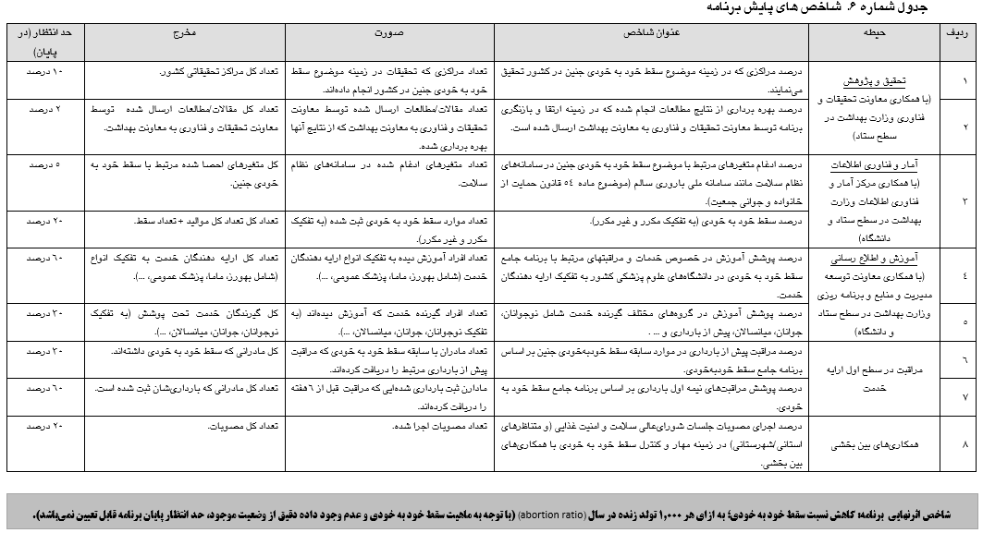
شاخص‌های پایش برنامه

Slide 33
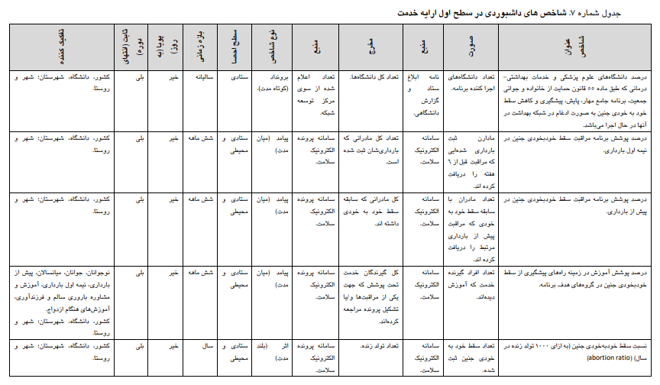
شاخص‌های پایش برنامه

Slide 34
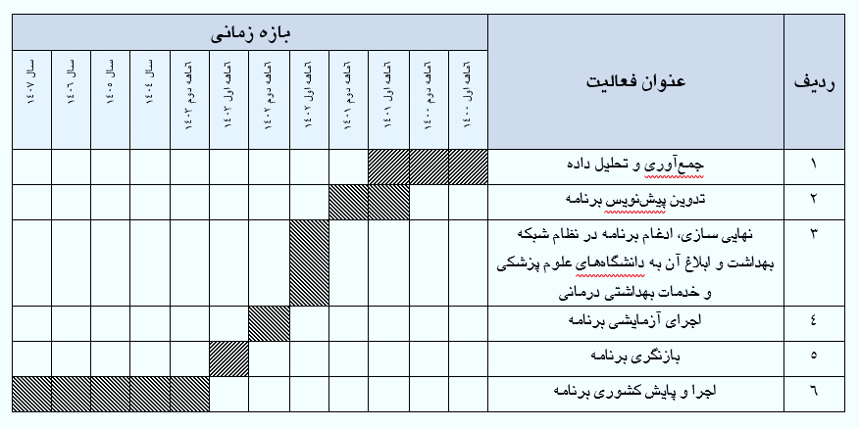
جدول زمانبدی اجرای برنامه

Slide 35
سلامت و موفق
باشید

